Slide 1
Родительское собрание
«Первые дни ребёнка в школе. Трудности адаптации
и пути их преодоления»
Автор: учительница начальных классов
Гацаева М.Ш.

Slide 2
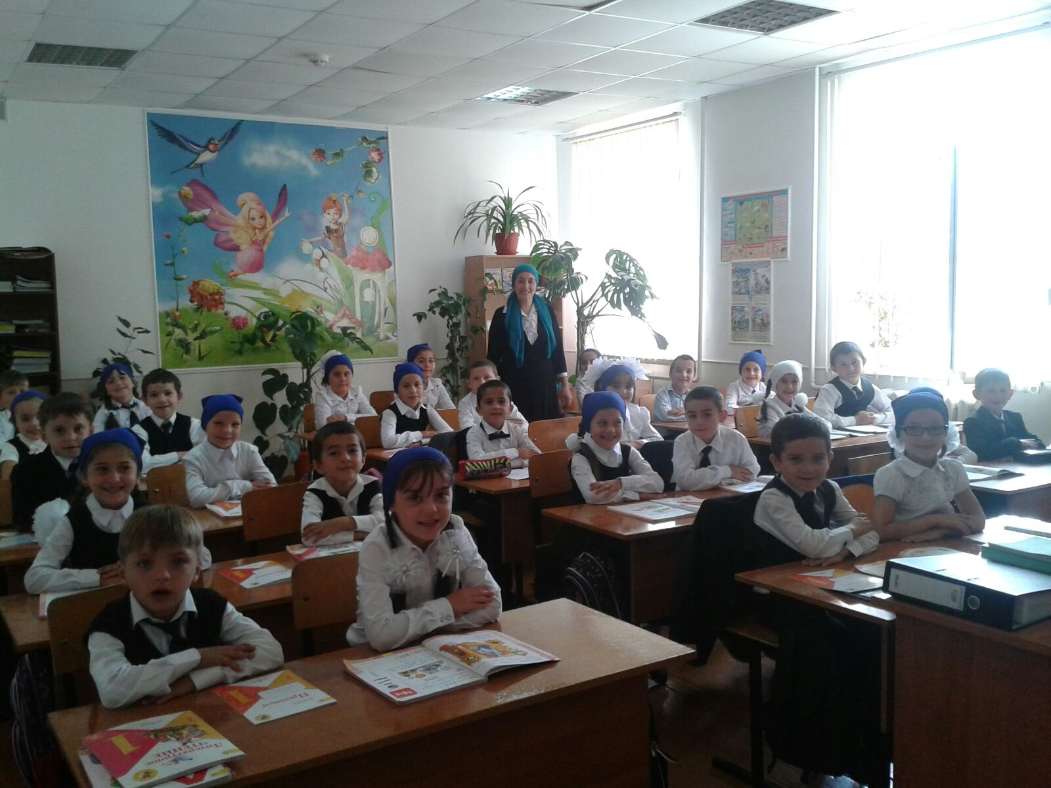
Пусть, став учеником, ребенок продолжает делать сегодня то, что делал вчера. Пусть новое появляется в его жизни постепенно и не ошеломляет лавиной впечатлений».
В.А.Сухомлинский

Slide 3
ЦЕЛИ:
Познакомить родительский коллектив с трудностями адаптации детей в первый год обучения.
Дать практические советы по организации общения родителей с первоклассниками.
ВОПРОСЫ ДЛЯ ОБСУЖДЕНИЯ:
Физиологические трудности адаптации первоклассников в школе.
Психологические трудности адаптации первоклассников в школе.
Система взаимоотношений ребёнка в семье

Slide 4
Адаптация -это способность организма приспосабливаться к изменяющимся условиям окружающей среды.
Понятие адаптации непосредственно связано с понятием "готовность ребенка к школе" и включает три составляющие:
адаптацию физиологическую,
адаптацию психологическую,
адаптацию социальную, или личностную.

Slide 5
Физиологическая адаптация.
Острая адаптация (первые 2-3 недели) - это самое тяжелое время для ребенка. В этот период организм ребенка отличается значительным напряжением практически всех своих систем, в результате в сентябре многие первоклассники болеют.
Неустойчивое приспособление - организм ребенка находит приемлемые, близкие к оптимальным варианты реакций на новые условия.
Период относительно устойчивого приспособления - организм реагирует на нагрузки с меньшим напряжением.

Slide 6
Психологическая адаптация.
Неожиданно начинаются капризы, даже истерики.
У первоклассника возникают резкие перепады настроения.
У вашего ребенка – стресс. Стресс - любое сильное воздействие, не переходящее границ адаптивных возможностей нервной системы.

Slide 7
Социальная адаптация.
Личностная, или социальная, адаптация связана с желанием и умением ребенка принять новую роль - школьника и достигается целым рядом условий.
Адаптация в целом длится от двух до шести месяцев в зависимости от индивидуальных особенностей первоклассника.

Slide 8
ВЫСОКИЙ УРОВЕНЬ АДАПТАЦИИ.
В классе благоприятное статусное положение .
Первоклассник положительно относится к школе, предъявляемые требования воспринимает адекватно; учебный материал усваивает легко, глубоко и полно овладевает программным материалом; решает усложненные задачи; прилежен, внимательно слушает указания учителя; выполняет поручения без внешнего контроля, охотно и добросовестно; проявляет большой интерес к самостоятельной учебной работе, готовится ко всем урокам.

Slide 9
СРЕДНИЙ УРОВЕНЬ АДАПТАЦИИ.
Первоклассник положительно относится к школе ее посещение не вызывает у него отрицательных эмоций; понимает учебный материал, если учитель излагает его подробно и наглядно; усваивает основное содержание учебных программ, самостоятельно решает типовые задачи; сосредоточен и внимателен при выполнении заданий и поручений взрослого, но при его контроле; бывает сосредоточен только тогда, когда занят чем-то для него интересным; готовится к урокам и выполняет домашние задания почти всегда; дружит со многими одноклассниками .

Slide 10
НИЗКИЙ УРОВЕНЬ АДАПТАЦИИ.
Первоклассник отрицательно или индифферентно относится к школе; нередки жалобы на нездоровье; доминирует подавленное настроение; наблюдаются нарушения дисциплины; объясняемый учителем материал усваивается фрагментарно; самостоятельная работа с учебником затруднена; при выполнении учебных заданий не проявляет интереса; к урокам готовится нерегулярно, необходим постоянный контроль со стороны взрослых; сохраняет работоспособность при длительных паузах для отдыха; требует значительной помощи со стороны учителя и родителей; близких друзей в классе не имеет.

Slide 11
Ожидаемый результат
Развитие у детей умения слушать, реагировать на действия учителя, планировать свою работу, анализировать полученный результат - то есть умений и способностей, необходимых для успешного обучения в начальной школе.
Развитие умения налаживать контакт с другими детьми, выстраивать отношения со взрослыми, быть общительным и интересным для окружающих - то есть умений, позволяющих устанавливать межличностные отношения со сверстниками и педагогами.
Формирование умения правильно оценивать свои действия и действия одноклассников, пользоваться простейшими критериями оценки и самооценки - то есть устойчивой учебной мотивации на фоне позитивных представлений ребенка о себе и низкого уровня школьной тревожности.

Slide 12
Как помочь первокласснику?
Выполнение режима дня позволяет ребёнку сохранить физическое и психическое равновесие, что даёт возможность сохранения эмоционального равновесия.
Необходимы ежедневные занятия физическими упражнениями, прогулки на свежем воздухе, ребенок должен активно двигаться 3-4 часа в день.
Нельзя кричать на ребенка и тем более наказывать его физически, важно просто разговаривать с ребенком в спокойном тоне.
Уделяйте больше внимания своему ребенку, это необходимо для него.
Для развития самостоятельности и активности детей важно положительно оценивать каждый удавшийся шаг ребёнка, попытку (даже неудачную) самостоятельно найти ответ на вопрос.

Slide 13
Советы родителям:
Поддержите в ребенке его стремление стать школьником.
Обсудите с ребенком те правила и нормы, с которыми он встретился в школе. Объясните их необходимость и целесообразность.
Ребенок имеет право на ошибку. Поддержите первоклассника в его желании добиться успеха.
Составьте вместе с первоклассником распорядок дня следите за его соблюдением. Не пропускайте трудности, возможные у ребенка на начальном этапе овладения учебными навыками.
Если вас что-то беспокоит в поведении ребенка не стесняйтесь обращаться за советом и консультацией к учителю или школьному психологу.
У первоклассника должно оставаться достаточно времени для игровых занятий.

Slide 14
Дети учатся жить у жизни.
Если ребёнка постоянно критикуют, он учится ненавидеть.
Если ребёнок живёт во вражде, он учится агрессивности.
Если ребёнка высмеивают, он становится замкнутым.
Если ребёнок растёт в упрёках, он учится жить с чувством вины.
Если ребёнок растёт в терпимости, он учится принимать других.
Если ребёнка подбадривают, он учится верить в себя.
Если ребёнка хвалят, он учится быть благодарным.
Если ребёнок растёт в честности, он учится быть справедливым.
Если ребёнок живёт в безопасности, он учится верить в людей.

Slide 15
Китайская притча «Ладная семья.»
Жила-была на свете семья. Она была не простая. Более 100 человек насчитывалось в этой семье. И занимала она целое село. Так и жили всей семьёй и всем селом.
Ни ссор , ни ругани ,ни драк и раздоров не было в этой семье. Дошёл слух про эту семью до владыки страны. И решил он проверить, правду ли говорят люди. Прибыл он в село, и душа его возрадовалась: кругом чистота, красота, достаток и мир. Хорошо детям , спокойно старикам. Решил владыка узнать, как они добились такого лада. Пришёл к главе семьи; расскажи, как ты добиваешься такого согласия и мира в твоей семье. Старик взял лист бумаги и стал что-то писать. Затем передал лист владыке.
Тот взял бумагу и стал разбирать что написал старик, с трудом разобрал и удивился.
Три слова были начертаны на бумаге:
ЛЮБОВЬ ПРОЩЕНИЕ ТЕРПЕНИЕ
И в конце листа сто раз любовь, сто раз прощение, сто раз терпение. Прочёл владыка и спросил:
-И всё?
-Да,- ответил старик,- это и есть основа жизни всякой хорошей семьи.
Хотелось бы, чтобы в вашей семье всегда царила доброта, уважение, взаимопонимание, не было бы ни ссор, ни взаимных упрёков.

Slide 16
Дружите с детьми!
Не жалейте время для детей,
Разглядите взрослых в них людей,
Перестаньте ссориться и злиться,
Попытайтесь с ними подружиться.
Постарайтесь их не упрекать,
Научитесь слушать, понимать,
Обогрейте их своим теплом,
Крепостью для них пусть будет дом.
Вместе с ними пробуйте, ищите,
Обо всём на свете говорите,
Их всегда незримо направляйте,
И во всех делах им помогайте.
Научитесь детям доверять,
Каждый шаг не нужно проверять,
Мненье и совет их уважайте,
Дети- мудрецы не забывайте.
Взрослые надейтесь на детей
И любите их душою всей,
Так, как невозможно описать.
Вам тогда детей не потерять!

Slide 17
Спасибо за внимание!

